Slide 1
爐管新人學習進度報告
2025.03.17~ 2025.03.28
梁碩智

Slide 2
兩週PM內容
日期 | 機台 | 工作內容
3/17 | LP-T2 | SPM
3/18 | F20 | YPM
3/19 | LP-N5 | SPM
3/20 | RTP-4 | 25PM
3/21 | LP-T8 | 3PM
3/24 | WSIX-1D | MPM
3/25 | LP-P2 | BPM
3/26 | LP-N6 | SPM
3/27 | F19 | YPM
3/28 | F11 | YPM

Slide 3
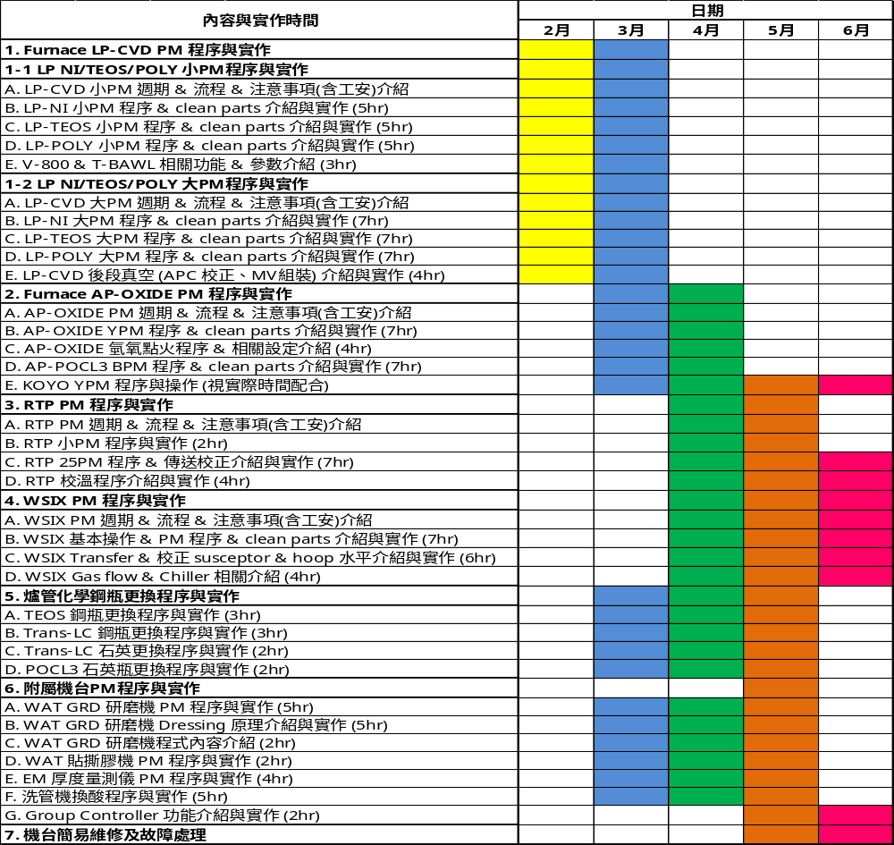
學習進度

Slide 4
機台 | 完成度
LP-P SPM | 100%
LP-T SPM | 100%
LP-N SPM | 100%
LP-P BPM | 70%
LP-T BPM | 70%
LP-N BPM | 70%
GRD MPM | 30%
WSIX BPM | 30%
AP QPM | 100%
AP YPM | 90%
RTP PM | 30%
EM PM | 0%
KOYO PM | 0%
POCL3 PM | 0%
Notes:
115/11/07
Confidential

Slide 5
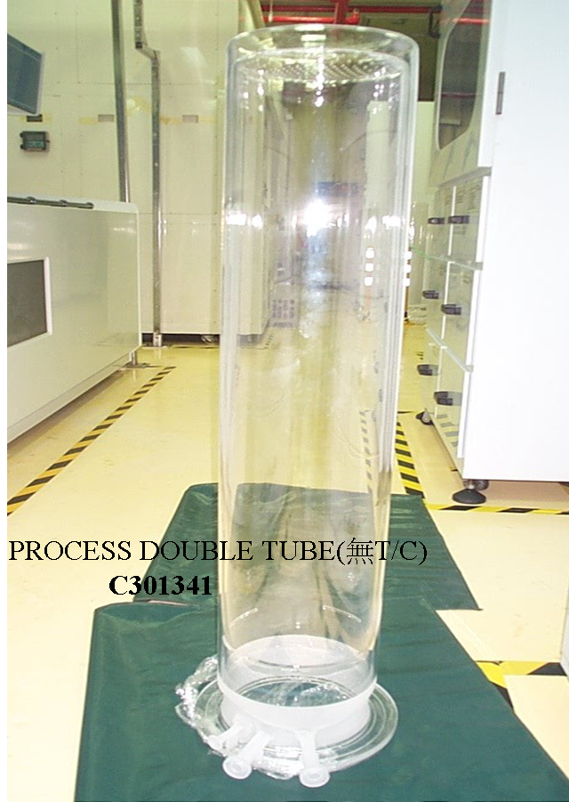
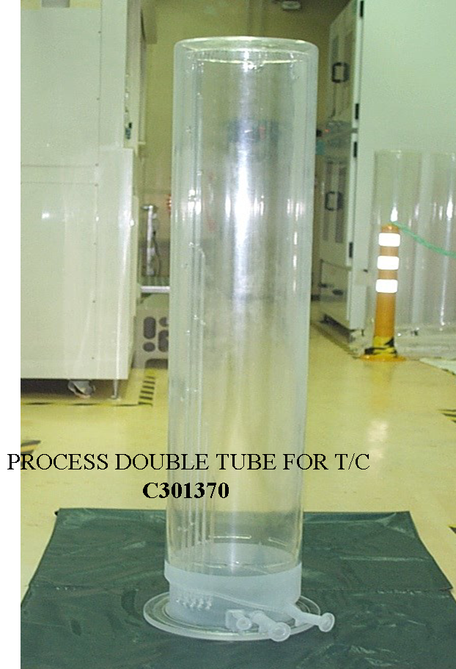
OXIDE tube
無TC
有TC

Slide 6
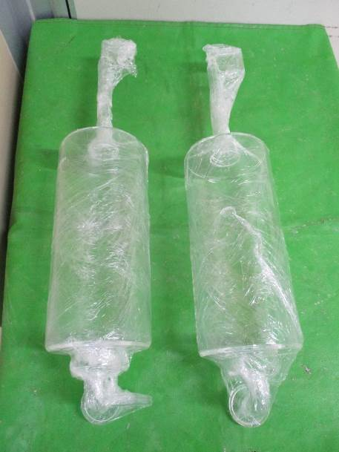
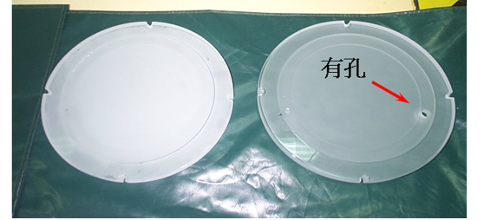
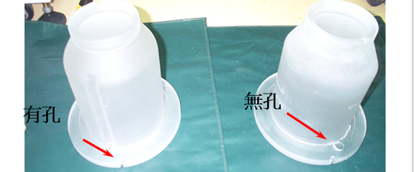

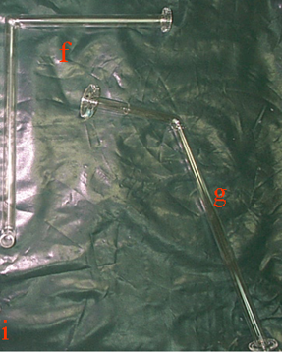
OXIDE 配件
Pedestal底座
CoPedestalver
torch
exhaust piping
torch piping
(tube內外管)
exhaust

Slide 7
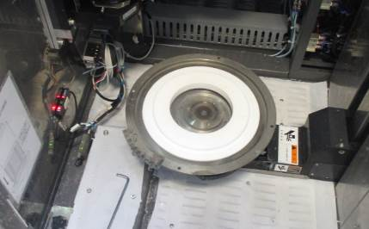
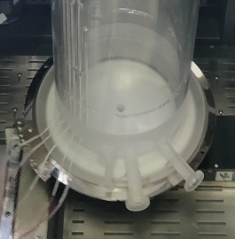
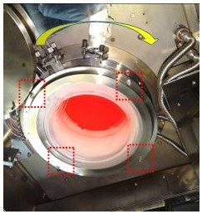
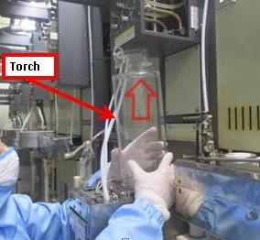
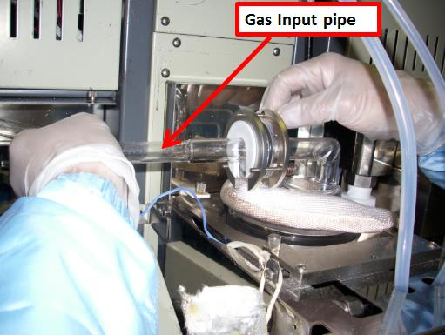
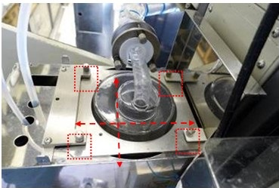
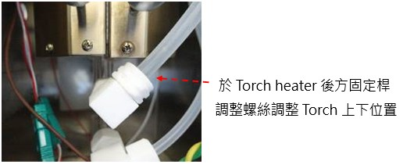
AP Y PM
1.放入AP白色底座與Paddle固定環
2.裝入Tube內外管
3.插入五支Paddle
4.Tube升上去(小心保溫棉位置)
5.鎖tube螺絲不要鎖太緊石英會裂
6.安裝torch(下方L型接頭要清潔)
7.安裝torch piping 先裝靠近tube
鎖微緊
8.比對piping torch位置是否合適
如位置不好可以調整螺絲
9.位置差不多就可以鎖緊torch
管螺絲

Slide 8
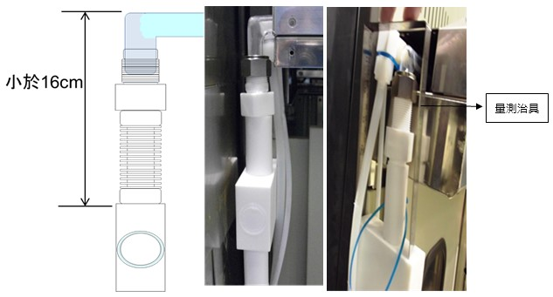
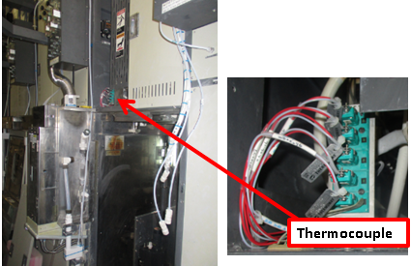
AP Y PM
10.裝入後續 tube piping
小心高度不要超過16cm
11.裝入exhuast piping
12.插入五支Paddle 插頭
13、將Cap用菜瓜布刷乾淨並用小白布沾IPA擦乾淨
14、放上Pedestal & Pedestal Cover & Boat
15、做Pedestal & Boat的承接
16、做Boat & Boat Lock的定位
17、 Check Transfer
18、裝上Shutter
19 Pedestal及Boat升至P04並開啟208 Power升溫
20用Low Vacuum Clean機台內部
21升溫完成後 做LK及Profile後Test Run(交接附上Profile前Data)

Slide 9
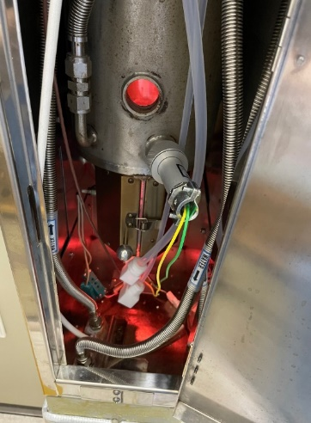
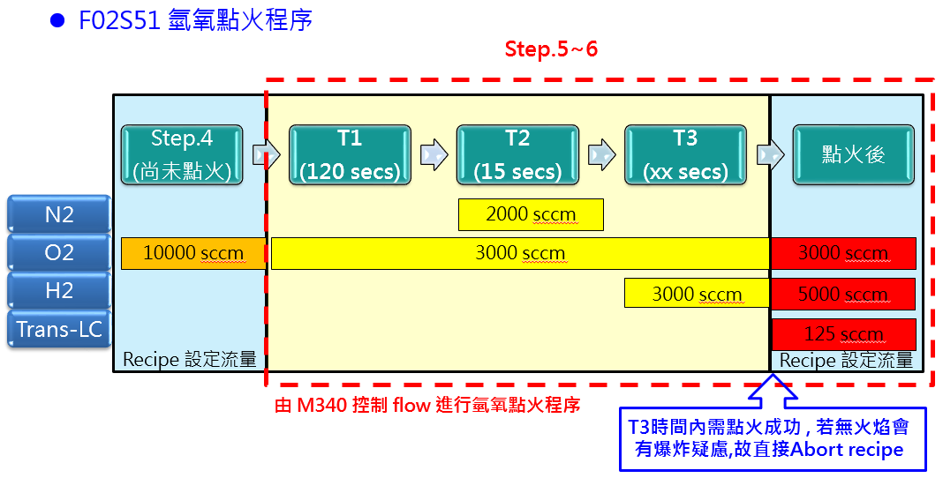
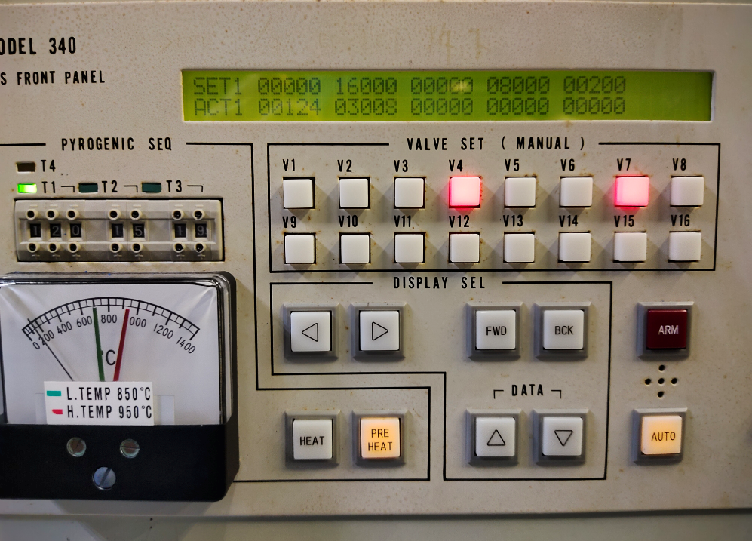
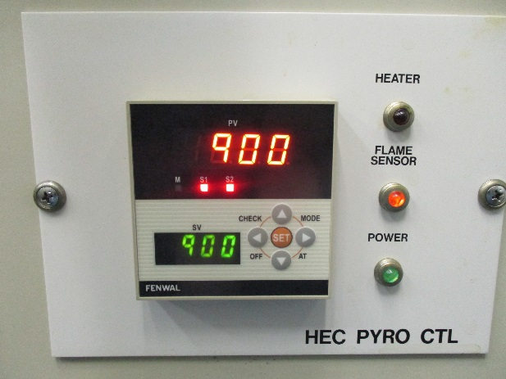
Flame sensor功能測試
一、YPM後皆須測試，確認點火失敗HEC pyro controller是否會alarm &
是否正常執行ABORT recipe
二、測試氫氧點火成功所需時間設定T3時間:T3燈號亮起之 時間+5秒
(Ex:通常設定22秒內要完成)

Slide 10
氫氧點火
EDIT:密3027(有時要重新打2次)
選改的程式通常1-選完ENTER
回到第0步驟-HEC HEATER(面板燈會亮)
面板游標按上下左右選要改的溫度 有些程式有T要按空白鍵把它消掉(溫度可以看SET V DATA看有哪些是800度)，選VRX 讓溫度到800-按ENTER 儲存
-確認第一步驟是否有800度
0-6步驟都改800 有T要消除
ESC跳出按SET-密 _2 選要改的RECIPE
ESC跳出按TEMP看程式有沒有帶到
把CAP 升上去 等RECIPE升到900度
按STANDYBY 把*B/E NRDY 消掉(如果沒東西把VL-800 REMOTE)
按一下(手觸摸)不見 BY PASS START燈閃爍
REMOTE關閉-按START-WHOLE-SKIP-ENTER
YES- VL-800 - RESET –PAUSE—ALARM RESET(第一步驟ALARM是因為CAP沒升上去)
FLAME ABORT 等T4完會自動消 沒消按ARM
機台有有ALARM -ABORT RECIPE 按ALARM RESET---EMG ABORT
REMOTE記得開 把RECIPE改LK不要讓TORCH一直加熱

Slide 11
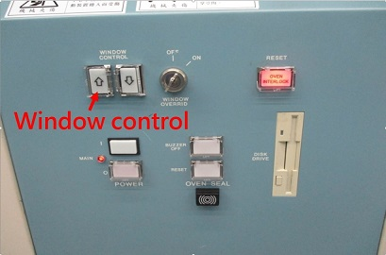
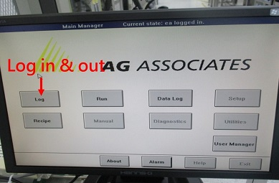
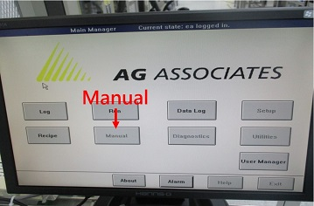
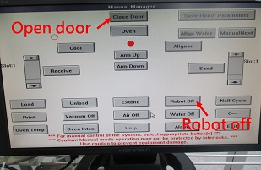
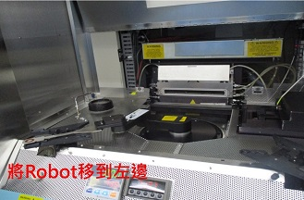
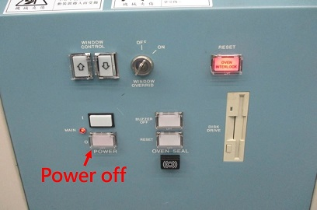
RTP 25PM
按下Window control『↑』→點選Log→Log out登出EA run貨畫面，再點選Log→Log in，輸入EQ8108(大寫)→選Manual，進入Manual Manger畫面
→選Open door和Robot off，使Robot servo off→用手將Robot轉至左方Cassette，方便進行PM→按下機台Power鍵，將機台Power off

Slide 12
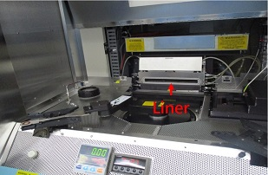
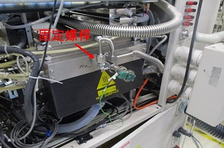
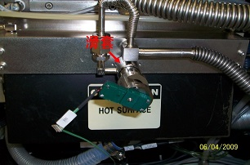
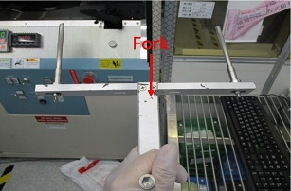
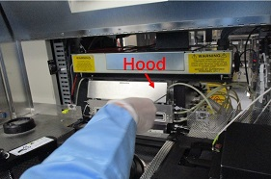
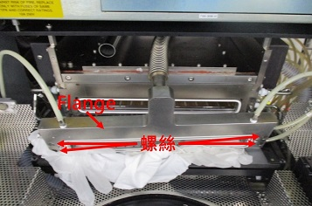
續RTP 25PM
用手將Liner quartz抽出→至機台後方，以活動板手轉開DTC固定螺桿→將DTC前端滑套往後移動，順勢將DTC移出取下(勿轉動DTC防止內部白金線扯斷)→至機台前方，以Fork取下Quartz tray→以十字起子，將Hood拆下→使用六角板手將前方Flange拆下(記住四顆螺絲對應位置)

Slide 13
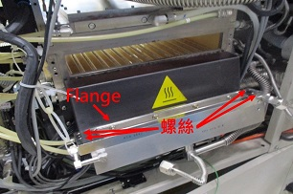
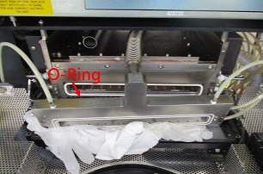
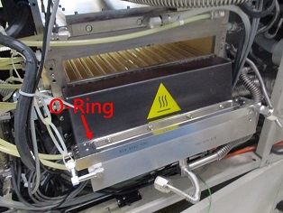
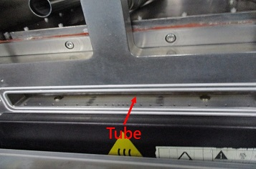
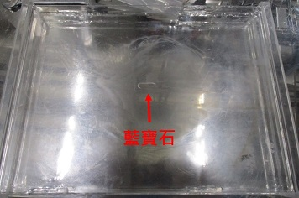

續RTP 25PM
至機台後方，將後方Flange拆下(記住四顆螺絲對應位置)→更換前方Flange之白色耐高溫O-ring→更換後方Flange之白色耐高溫O-ring→將Tube取出，並將all quartz送至酸房clean→至酸房拿取clean New tube並裝回，注意藍寶石必須朝下→先裝回前方之Flange(螺絲按照對應位置鎖回)

Slide 14
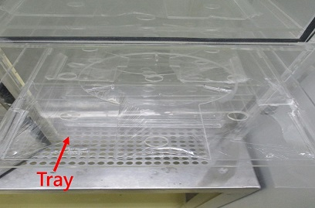
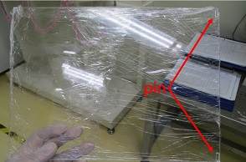
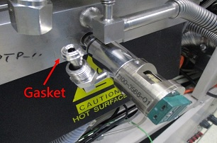
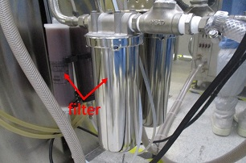
續RTP 25PM
將Tube前推至底(防止前方door因open/close造成tube碎裂)，再鎖回後方之Flange(螺絲按照對應位置鎖回)→至酸房拿clean Quartz tray並以Fork裝回，需對準Tube之pin→至酸房拿clean Liner quartz並裝回，注意pin方向朝內和下
→將DTC裝回，並鎖上Gasket(勿轉動DTC防止內部白金線扯斷)→更換Chiller filter
Chiller filter

Slide 15
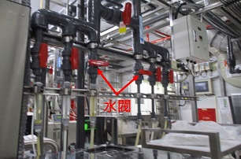
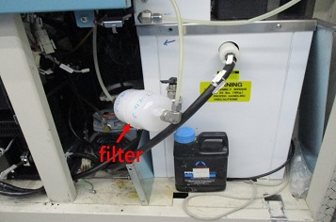
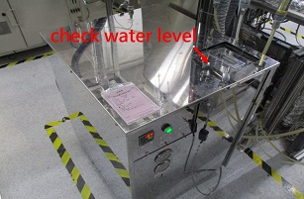
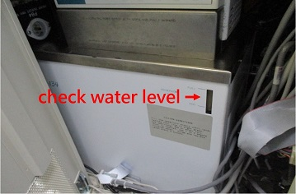

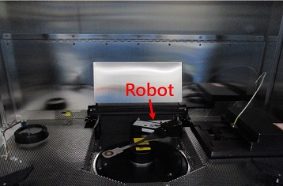
續RTP 25PM
更換Pryo chiller filter→Check chiller water level
，若過低加Di Water→Check pryo chiller water level，若過低加Di Water
→按下機台Power鍵，將機台Power on→此時Robot會自動做initial

Slide 16
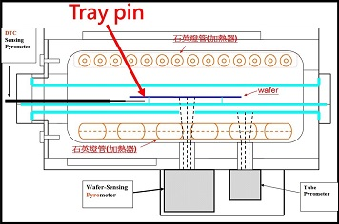
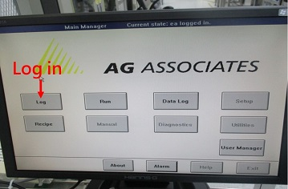
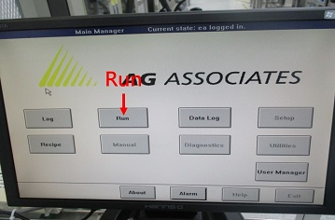
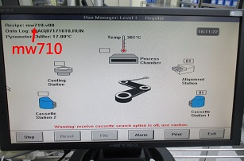

續RTP 25PM
確認Quartz tray之pin是否高於DTC(防止wafer傳進時撞到DTC)→點選Log→Log in輸入EA，登入EA run貨畫面→點選Run，進入Run Manger畫面
→選擇mw710 recipe，試run一片M/W→Run完recipe，觀察Wafer四周是否有變色(淺褐色)，若有表示機台有漏，則check機台至無變色為止

